Slide 1

05 hadoop-mapreduce
What?Why?How？

Slide 2
为什么叫MapReduce？

Slide 3
Map:
以一条记录为单位做映射~！
NAME | MAJOR | BENDER | ADDRESS
ZHANGSAN | JAVA | 1 | BJ,SH
ZHANGSAN | SCALA | 1 | BJ,SH
WANGWU | JAVA | 1 | SH
过滤性别为0的
NAME | MAJOR | GENDER | ADDRESS
ZHANGSAN | JAVA | 1 | BJ,SH
LISI | JAVA | 0 | BJ
ZHANGSAN | SCALA | 1 | BJ,SH
WANGWU | JAVA | 1 | SH
LISI | PYTHON | 0 | BJ
NAME | MAJOR | BENDER | ADDRESS
ZHANGSAN | JAVA | M | BJ,SH
LISI | JAVA | W | BJ
ZHANGSAN | SCALA | M | BJ,SH
WANGWU | JAVA | M | SH
LISI | PYTHON | W | BJ
转换码值为字典值
NAME | MAJOR | BENDER | ADDRESS
ZHANGSAN | JAVA | 1 | BJ
ZHANGSAN | JAVA | 1 | SH
LISI | JAVA | 0 | BJ
ZHANGSAN | SCALA | 1 | BJ
ZHANGSAN | SCALA | 1 | SH
WANGWU | JAVA | 1 | SH
LISI | PYTHON | 0 | BJ
展开字段复合值

Slide 4
Reduce：
以一组为单位做计算~！
什么叫做一组？分组~！
依赖一种数据格式：key：val
K，v的实现：由map映射实现的~~！
NAME | MAJOR | BENDER | ADDRESS
ZHANGSAN | JAVA | 1 | BJ,SH
LISI | JAVA | 0 | BJ
WANGWU | JAVA | 1 | SH
LISI | PYTHON | 0 | BJ
ZHANGSAN | SCALA | 1 | BJ,SH
KEY | VALUE
JAVA | 1
JAVA | 1
JAVA | 1
PYTHON | 1
SCALA | 1
JAVA | 1
JAVA | 1
JAVA | 1
PYTHON | 1
SCALA | 1
NAME | MAJOR | BENDER | ADDRESS
ZHANGSAN | JAVA | 1 | BJ,SH
LISI | JAVA | 0 | BJ
WANGWU | JAVA | 1 | SH
LISI | PYTHON | 0 | BJ
ZHANGSAN | SCALA | 1 | BJ,SH
KEY | VALUE
X | 1
X | 1
X | 1
X | 1
X | 1
X | 1
X | 1
X | 1
X | 1
X | 1

Slide 5
思考:为什么叫MapReduce？
Map：
映射、变换、过滤
1进N出
Reduce：
分解、缩小、归纳
一组进N出
(KEY,VAL)：
键值对的键划分数据分组
输入数据集
map()
中间数据集
reduce()
最终结果集

Slide 6
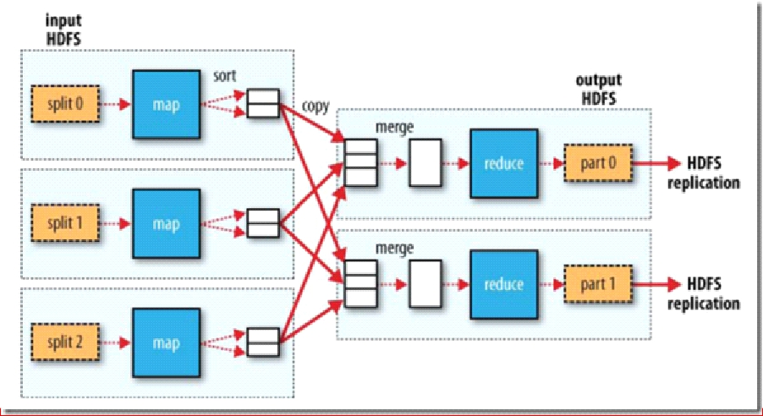
MR：
数据已一条记录为单位经过map方法映射成KV，相同的key为一组，这一组数据调用一次reduce方法，在方法内迭代计算着一组数据。
作业：迭代器模式
经验：数据集一般是用迭代计算的方式

Slide 7
block > split
1:1
N:1
1:N
split > map
1:1
map > reduce
N:1
N:N
1:1
1:N
group(key)>partition
1:1
N:1
N:N
1:N

Slide 8
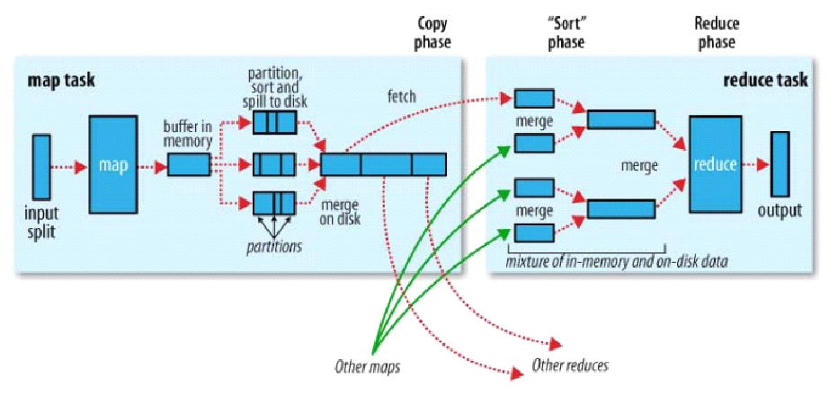
迭代器模式是批量计算中非常优美的实现形式~！
3，内存缓冲区溢写磁盘时：做一个2次排序：
分区有序，且分区内key有序
未来相同的一组key会相邻的排在一起
2，map的输出映射成KV，kv会参与分区计算，拿着key算出P，分区号，K,V,P
1，切片会格式化出记录，以记录为单位调用map方法
4，reduce的归并排序其实可以和reduce方法的计算同时发生，尽量减少IO
因为有迭代器模式的支持~！！！！！
mapTask的输出是一个文件，存在本地的文件系统中

Slide 9
查找重复行
reduce
Def,null,0
abc
Def
ghi
Abc,null,1
Def,null,0
Ghi,null,3
map
Abc,null,1
Abc,null,1
Mno,null,1
reduce
Abc
Jkl
Mno
abc
Jkl,null,2
Mno,null,1
Abc,null,1
reduce
Jkl,null,2
map
reduce
Ghi,null,3

Slide 10
Word count -> 统计 【相同词频的个数】
reduce
Hello,1,0
Hello,1,0
Hello,1,0
Hello,1,0
Hello,4
Hello world
Hello hadoop
Hello,1,0
World,1,1
Hello,1,0
Hadoop,1,2
map
reduce
World,2
World,1,1
World,1,1
Hello world
Hello hadoop
map
Hello,1,0
World,1,1
Hello,1,0
Hadoop,1,2
reduce
Hadoop,1,2
Hadoop,1,2
Hadoop,2

Slide 11
Word count -> 统计 【相同词频的个数】
Hello,4
reduce
map
4，1 ，2
reduce
2，1，1
2，1，1
2，2
World,2
map
2，1，1
map
reduce
4，1 ，2
4，1
Hadoop,2
2，1，1

Slide 12
MR计算框架：计算向数据移动如何实现？
Cli
Cli
jar M,R
jar M,R
Cli
JobTracker
NN
TaskTracker
TaskTracker
TaskTracker
DN
DN
DN

Slide 13
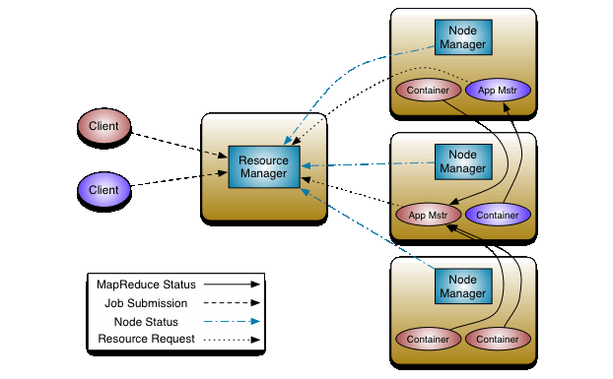
yarn架构 资源管理

Slide 14
HOST | NN | NN | JNN | DN | ZKFC | ZK
node01 | * |  | * |  | *
node02 |  | * | * | * | * | *
node03 |  |  | * | * |  | *
node04 |  |  |  | * |  | *

